Slide 1
KAUNO SANATORINIS LOPŠELIS-DARŽELIS „PUŠYNĖLIS“
Ąžuoliukų grupės nuotolinio ugdymo veiklų refleksija
Parengė:
Laimutė Jucevičienė,
Indrė Krasauskaitė

Slide 2
Tikslas
Prisiminti laukinius ir naminius gyvūnus, jų gyvenimą, išsiaiškinama, ką jie ėda, įsimenami jų ir jauniklių pavadinimai. Ugdytiniai mokysis branginti gyvąją gamtą.

Slide 3
TĖVELIŲ ĮŽVALGOS
“Nustebino tai, kad knygelių skaitymas tapo svarbia dienos dalimi, išties per kelias dienas mergaitė perskaitė rekordiškai daug (žinoma, pagal savo galimybes). Skaitėme turimą knygą apie naminius ir laukinius gyvūnus, įdomiausia buvo tai, kuo gyvūnai minta. Tiesa, mėsėdžiais šiek tiek nusivylė :))
O štai kūrybinė užduotėlė - gyvūnėlių "gamyba" itin sužavėjo, nes ji didelė gyvūnų mylėtoja.
Saugodamos medelius, matematines užduotėles sprendėme tiesiog kompiuterio ekrane, jos mergaitei visada prie širdies :)) Įspūdį paliko ir interaktyvios gyvūnėlių dėlionės ("užkabino" visam vakarui) bei skirtumų ieškojimas paveikslėliuose.
P. S. Žaidimas "Pelės į sandėlį" (pagal mergaitės pakoreguotas taisykles :)) tapo šeimos atradimu, suteikė daug pozityvių emocijų!!!”

Slide 4
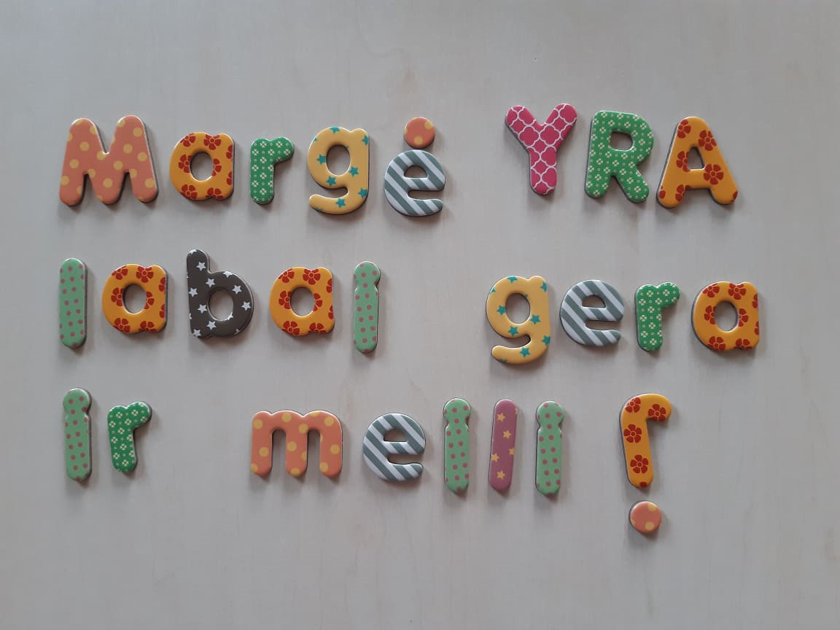
MANO AUGINTINIS

Slide 5
Ugdytiniai kūrybiškai užrašinėjo sakinius apie augintinį, nurašinėjo patarles ir mįsles. Atliko įvairias užduotis: skaitė, piešė savo mėgstamiausią augintinį ir kūrė pasaką apie jį, spalvino, sprendė matematikos užduotis (skaičiavo, matavo), keliavo labirintais, ieškojo skirtumų, sprendė pratybas. Sužinojo gyvūnų jauniklių pavadinimus. Mokėsi eilėraščius.

Slide 6
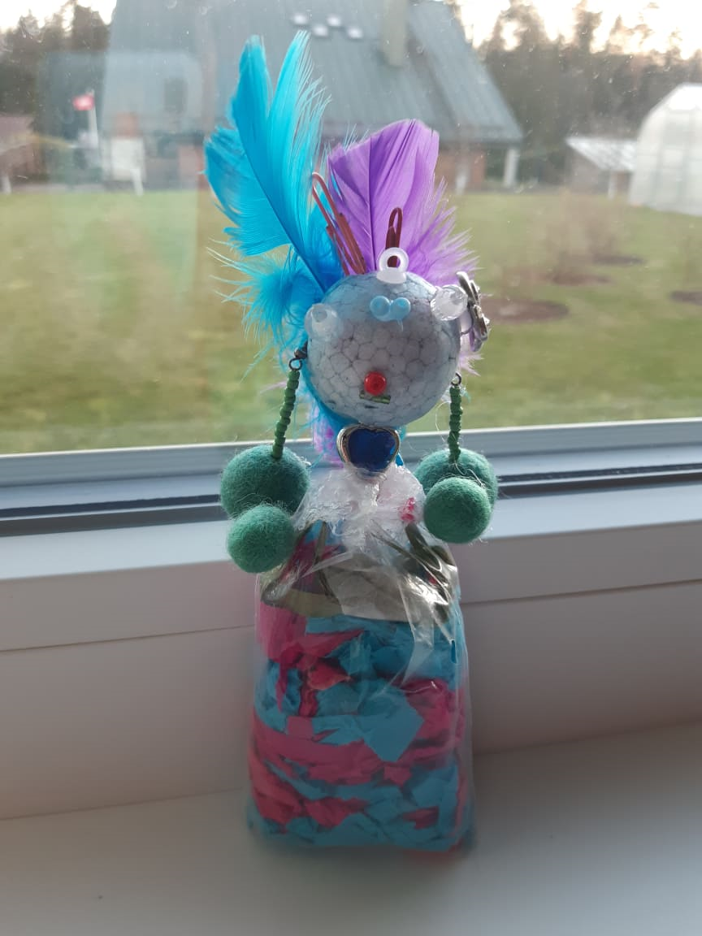
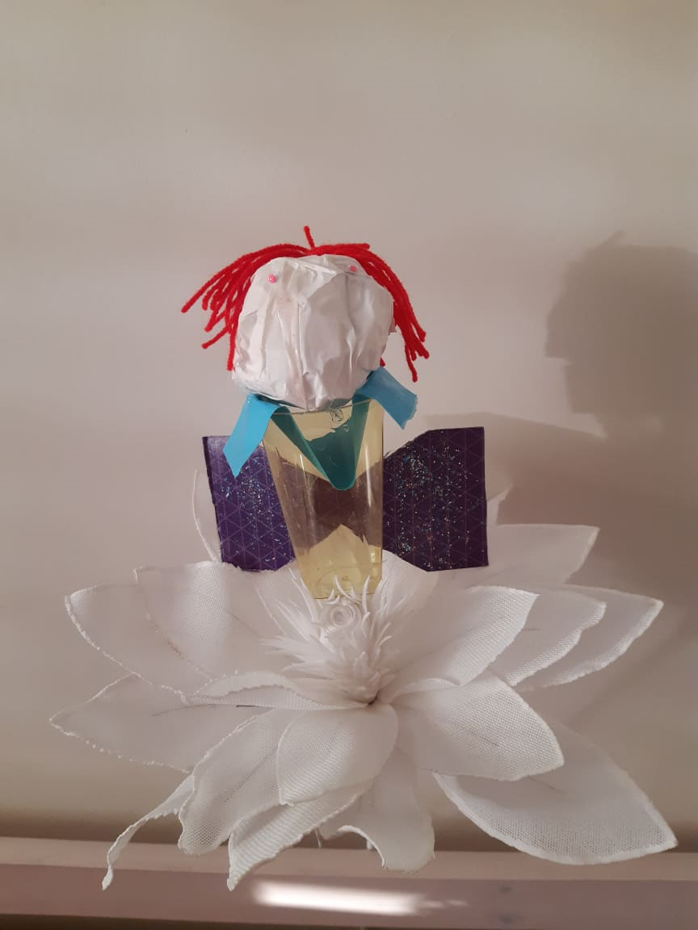
KŪRYBINIAI DARBELIAI
KIŠKUTĖ
BITUTĖ

Slide 7
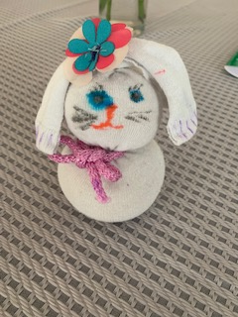
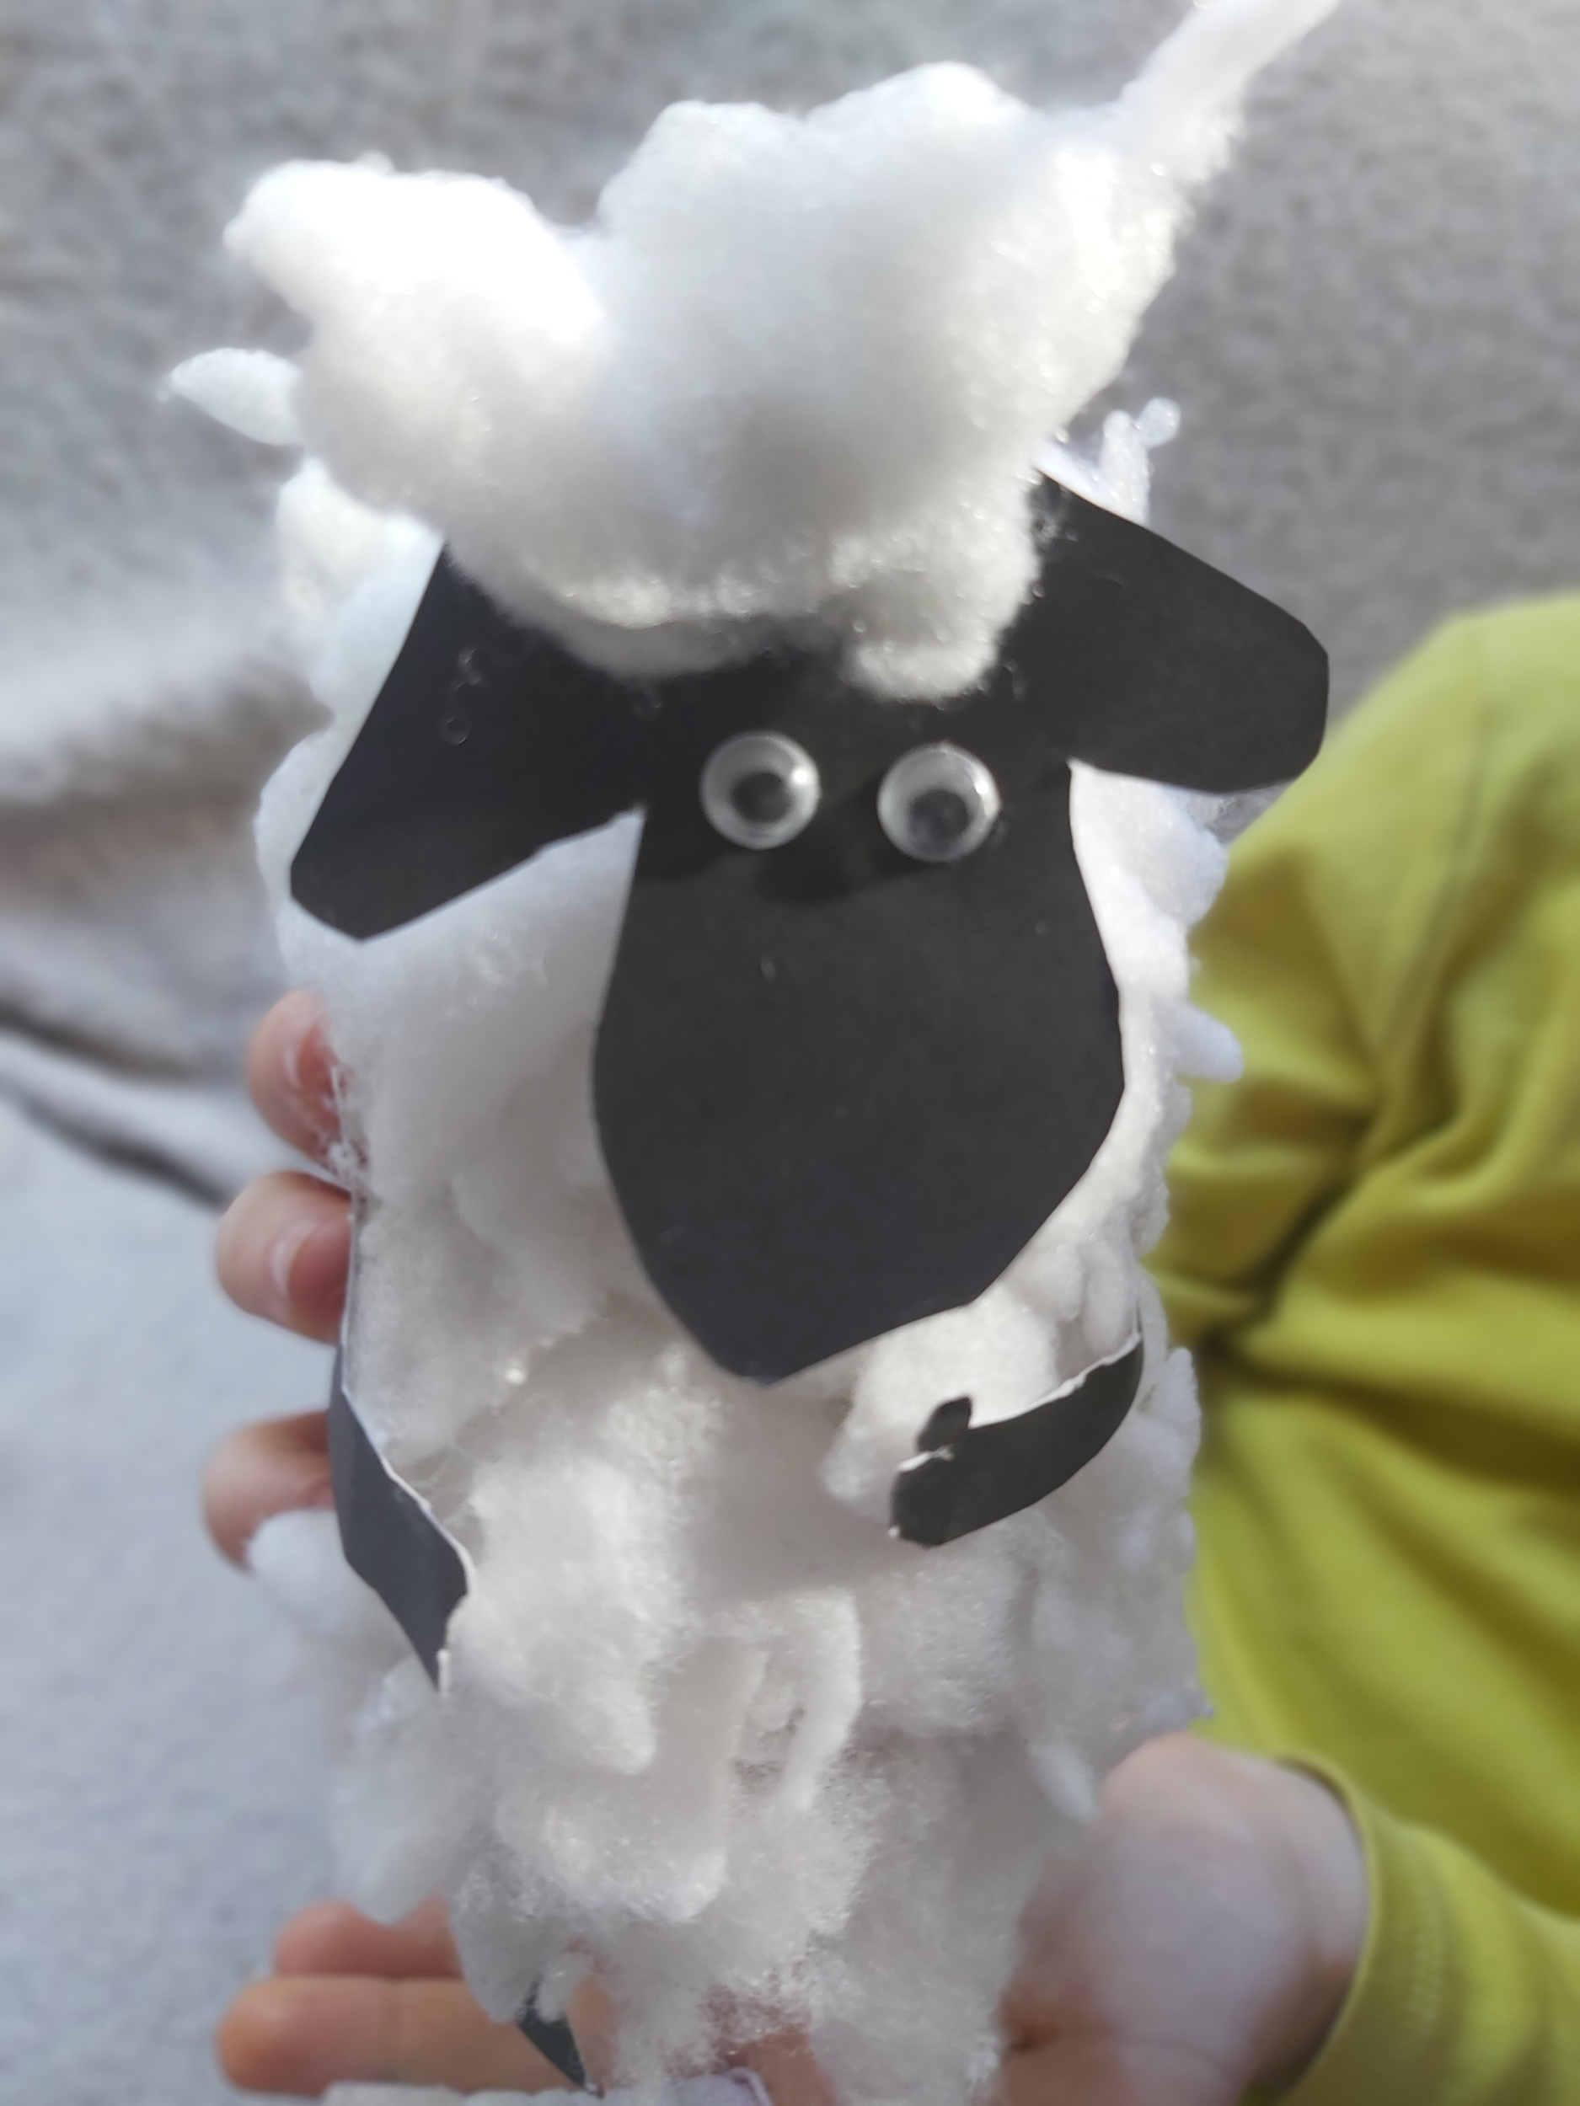

Slide 8
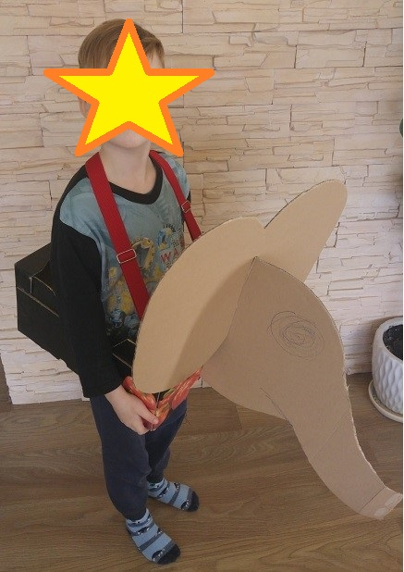
Kai labai reikia dramblio... (jungtinis projektas su tėčiu).
PASAKA APIE PAUKŠTELĮ IR LIŪTĄ
https://www.dropbox.com/s/1ud33rq325jtqbz/Pasaka%20apie%20pauksteli%20ir%20liuta.3gp?dl=0
SKAIČIUOTĖ
https://www.dropbox.com/s/okpmqlexfpudaqi/Skaiciuote.3gp?dl=0

Slide 9
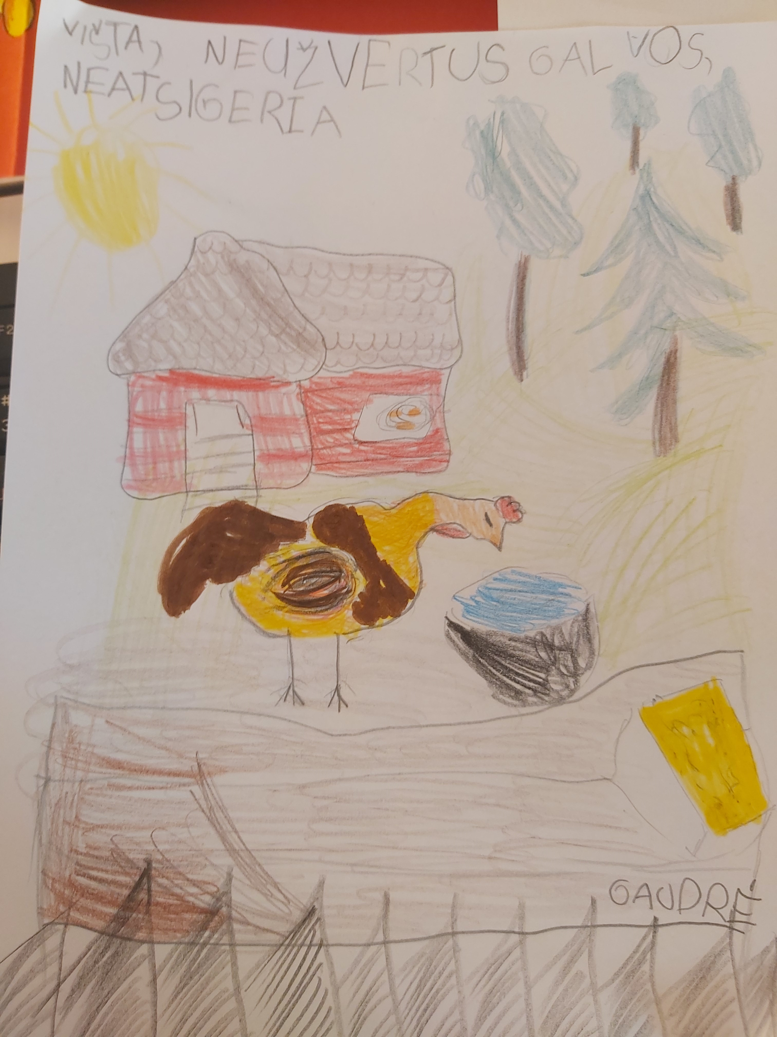
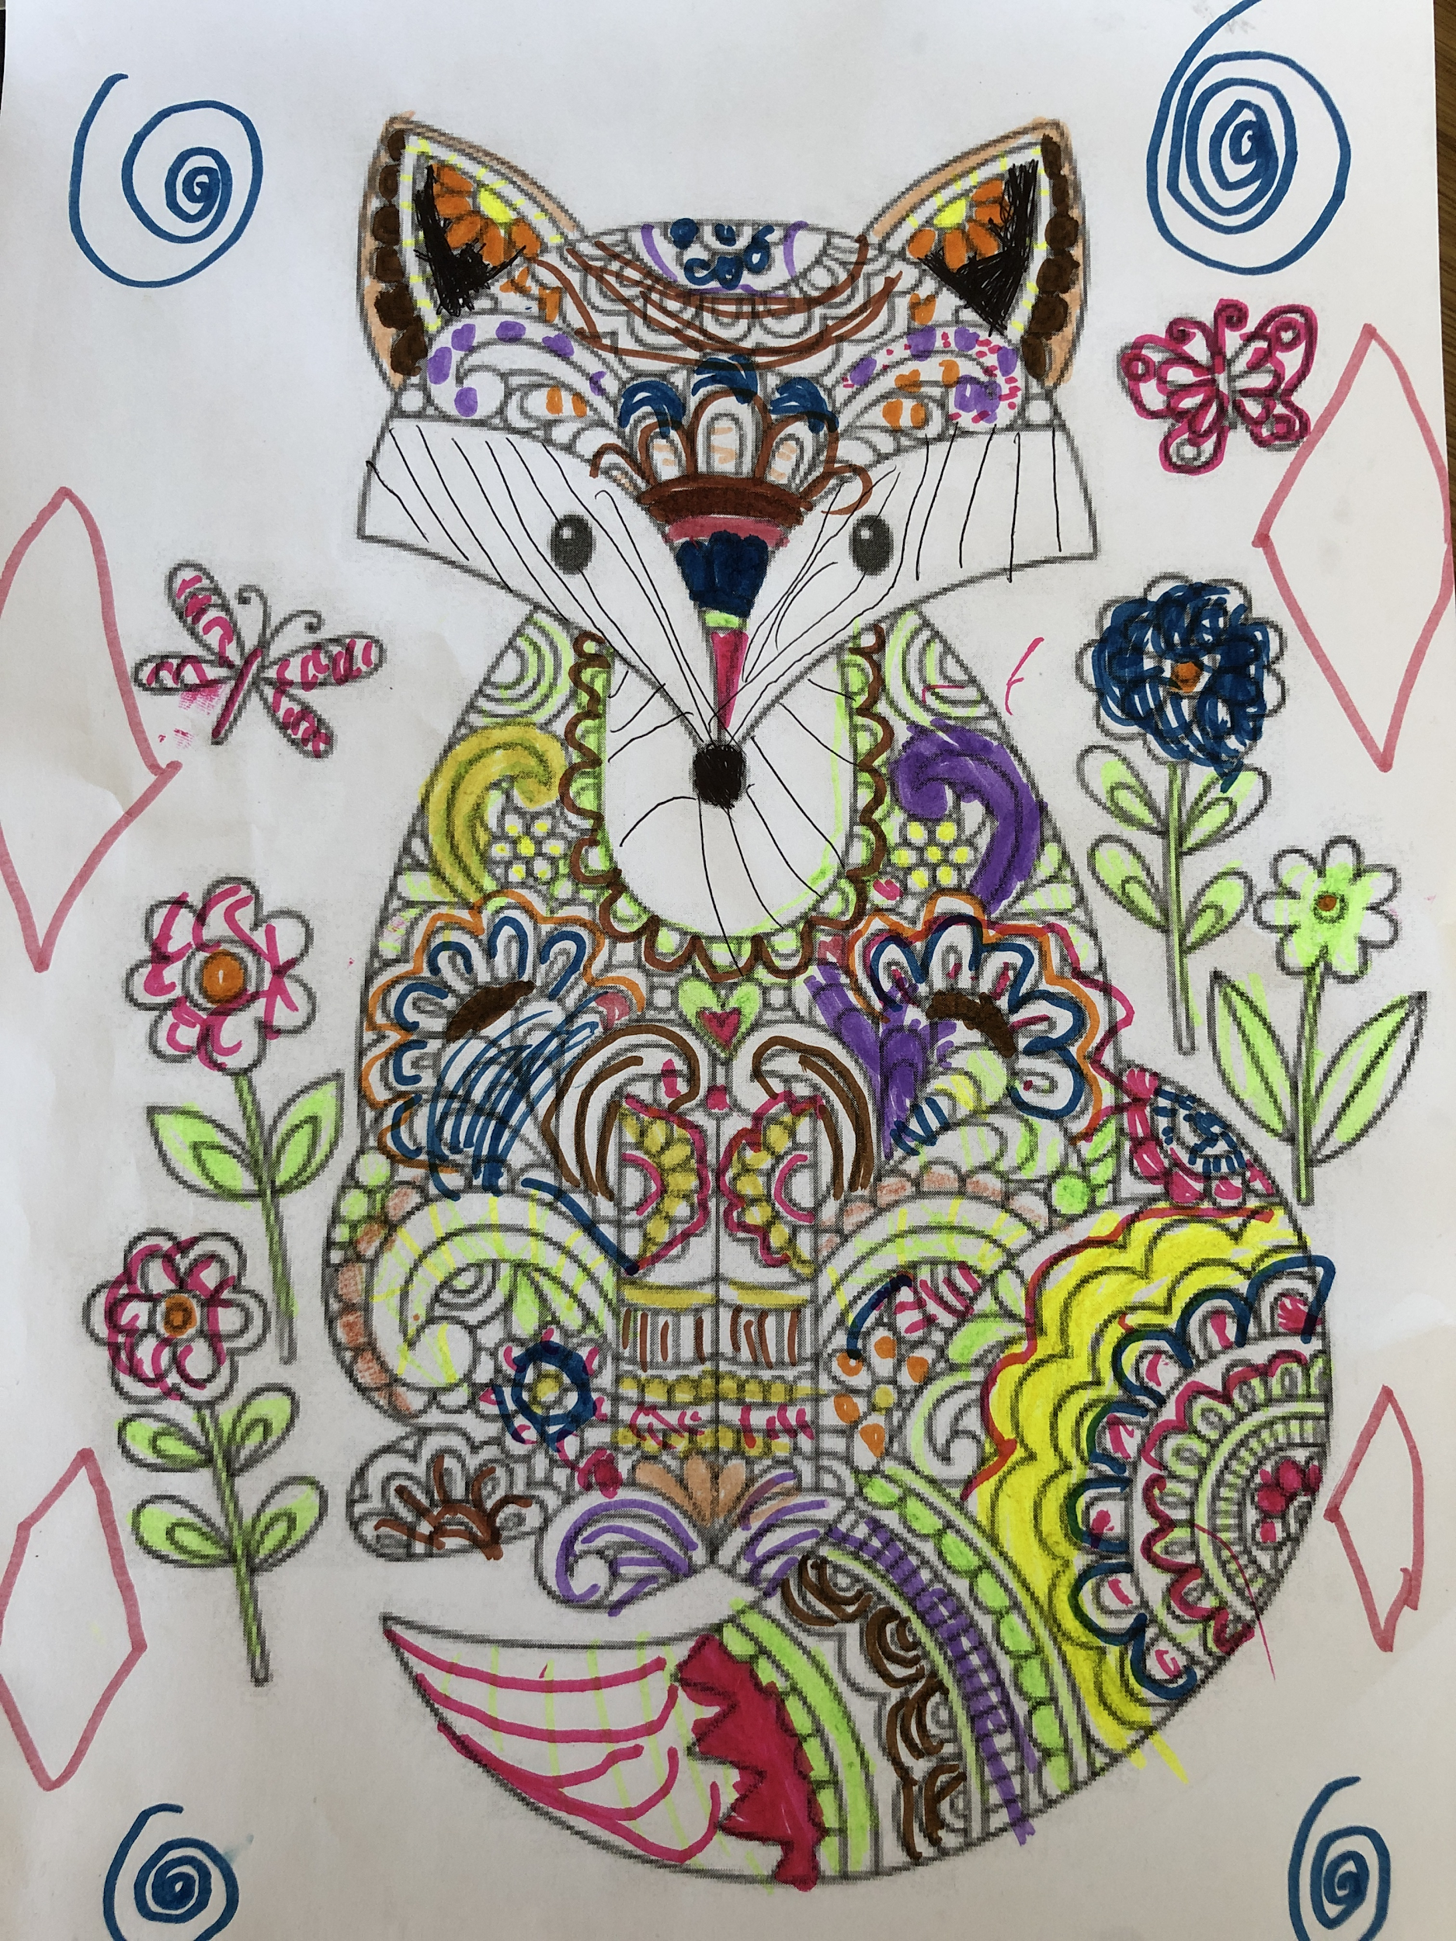

Slide 10
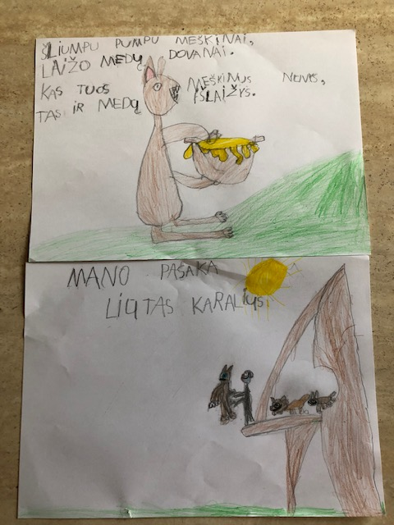
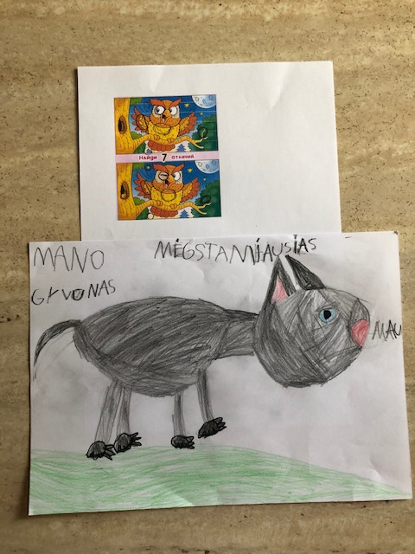

Slide 11
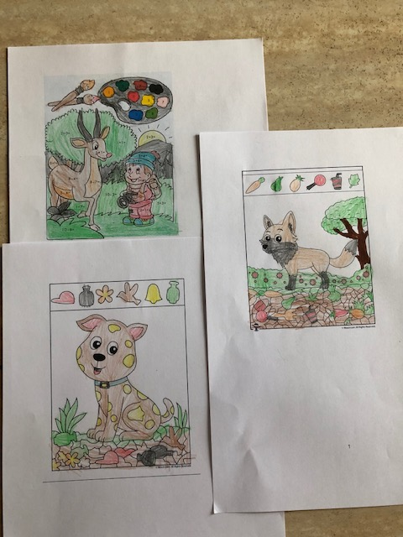
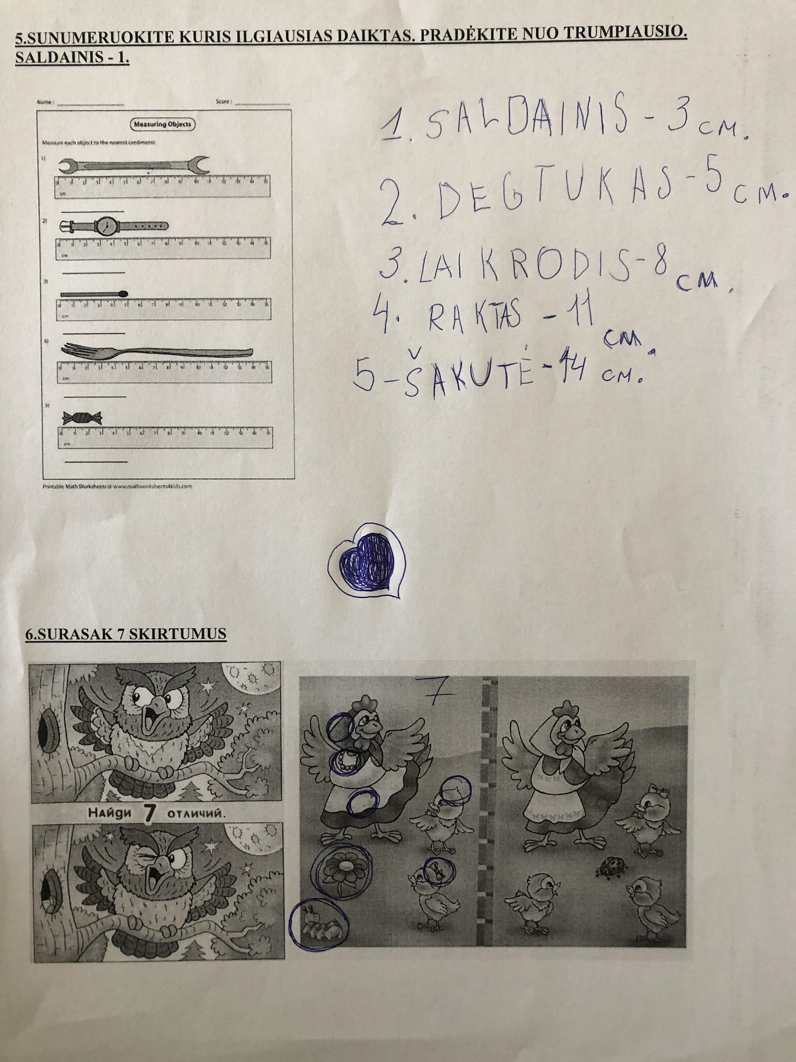
MATUOJAME

Slide 12
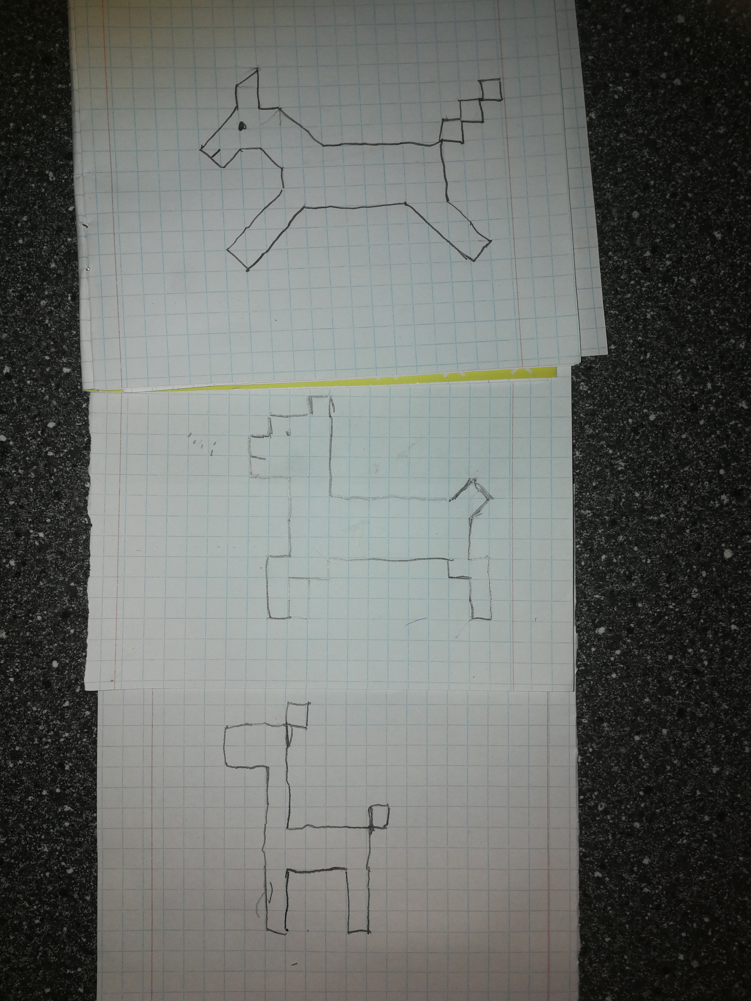
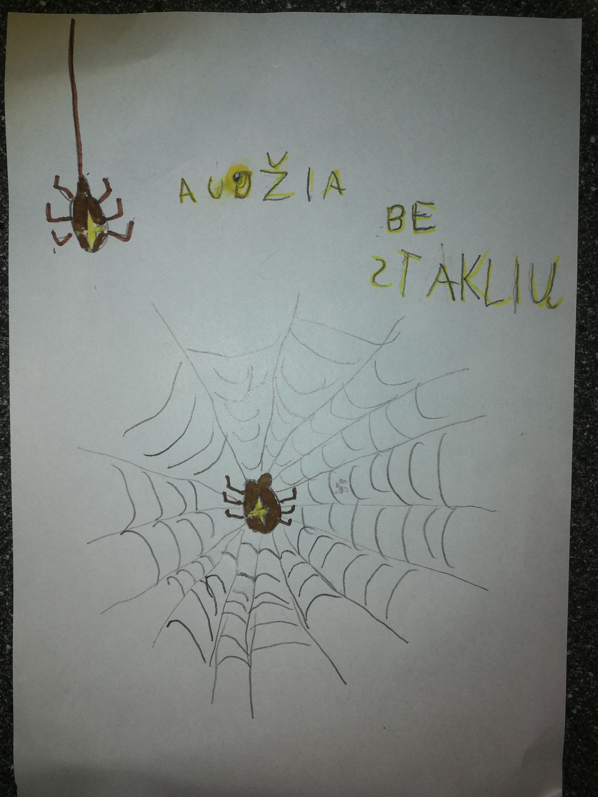

Slide 13
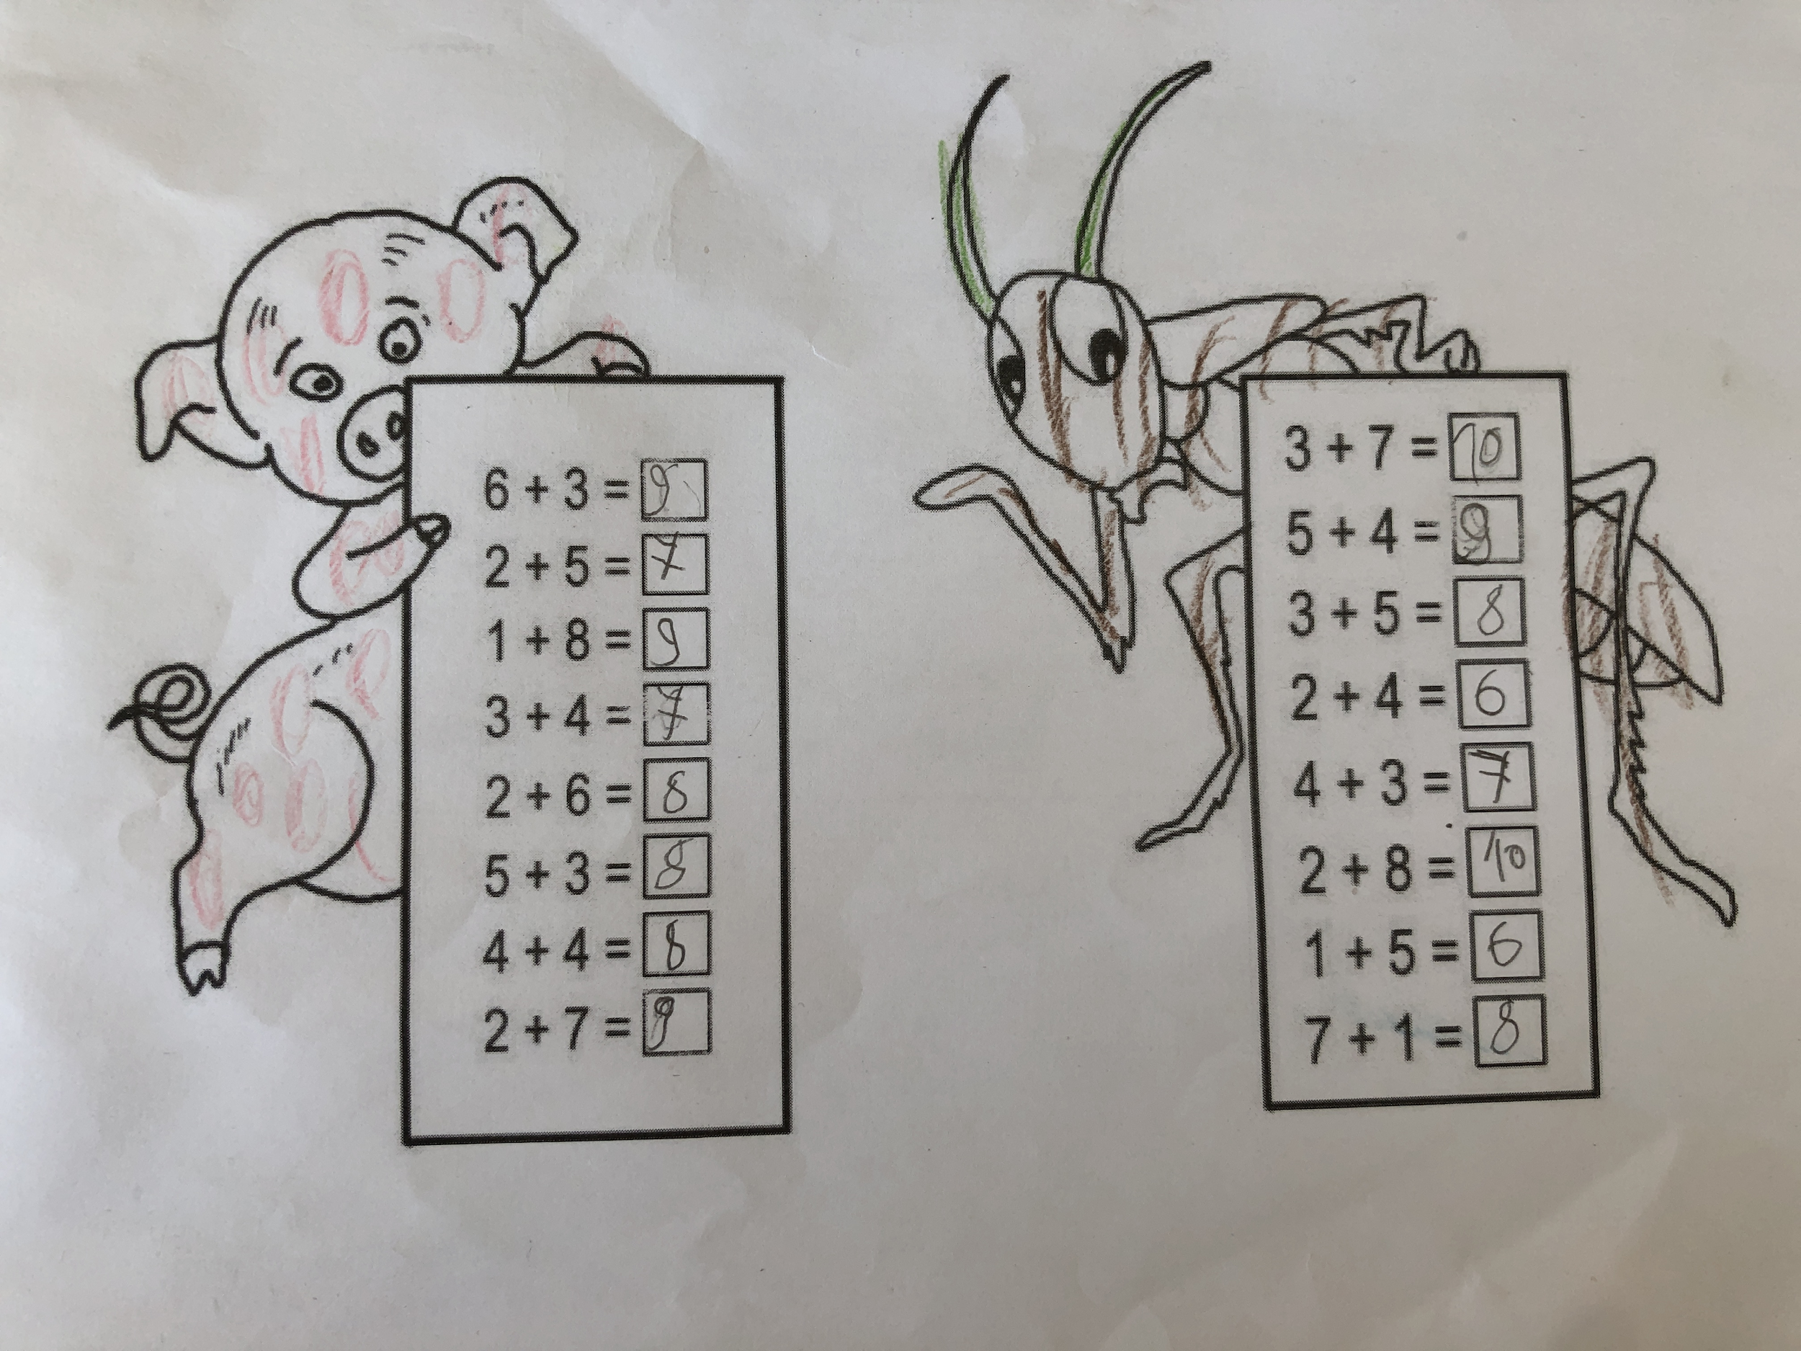

Slide 14
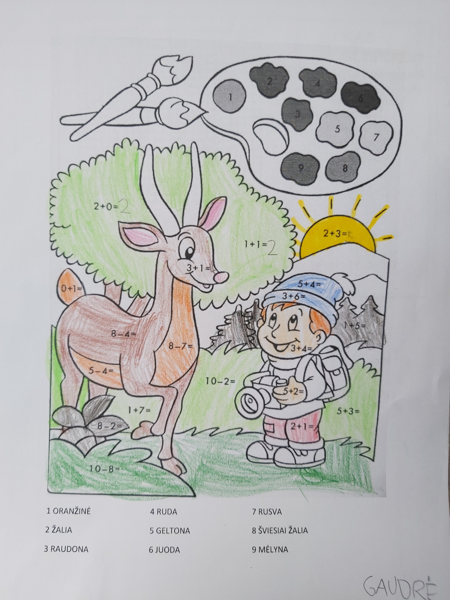
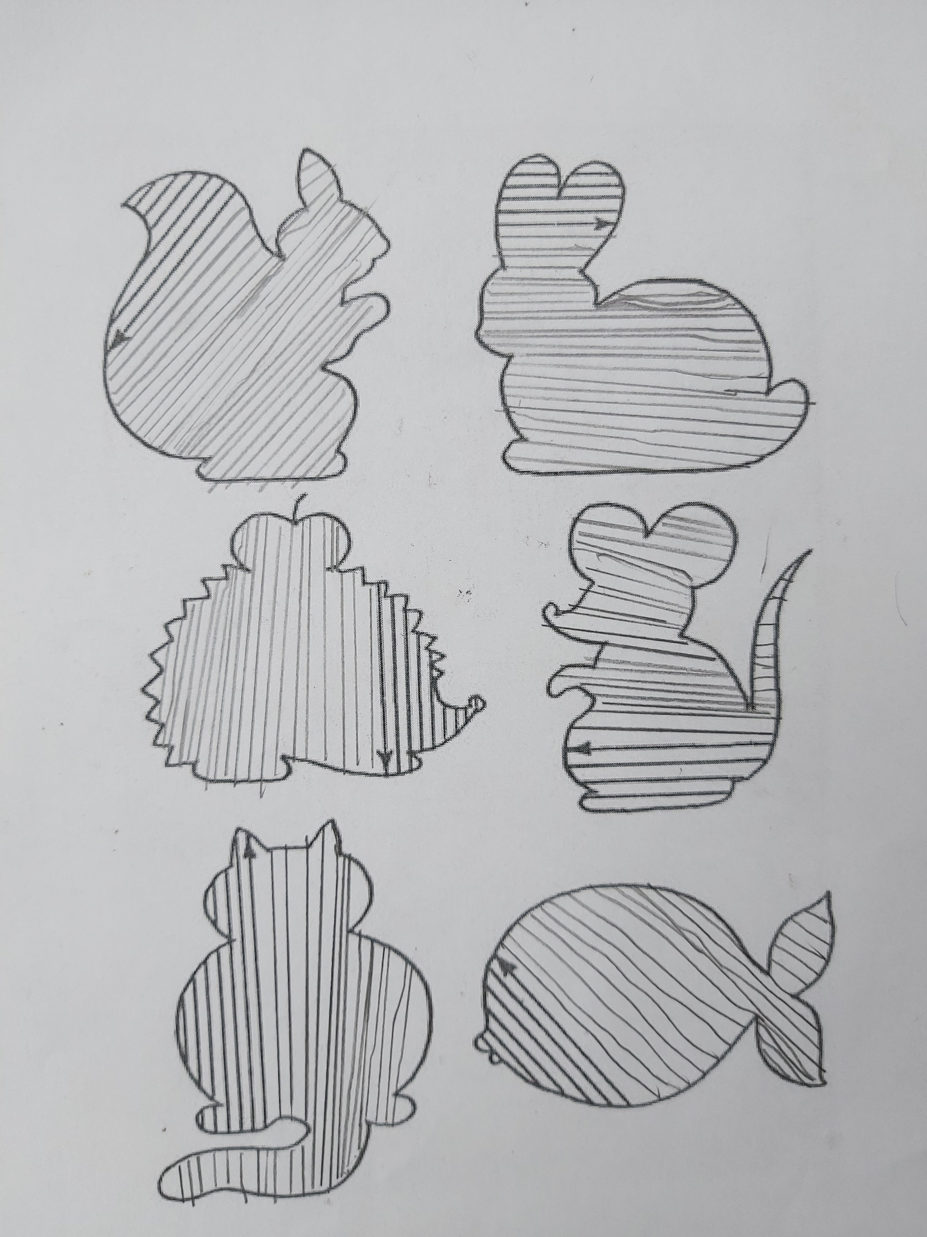

Slide 15
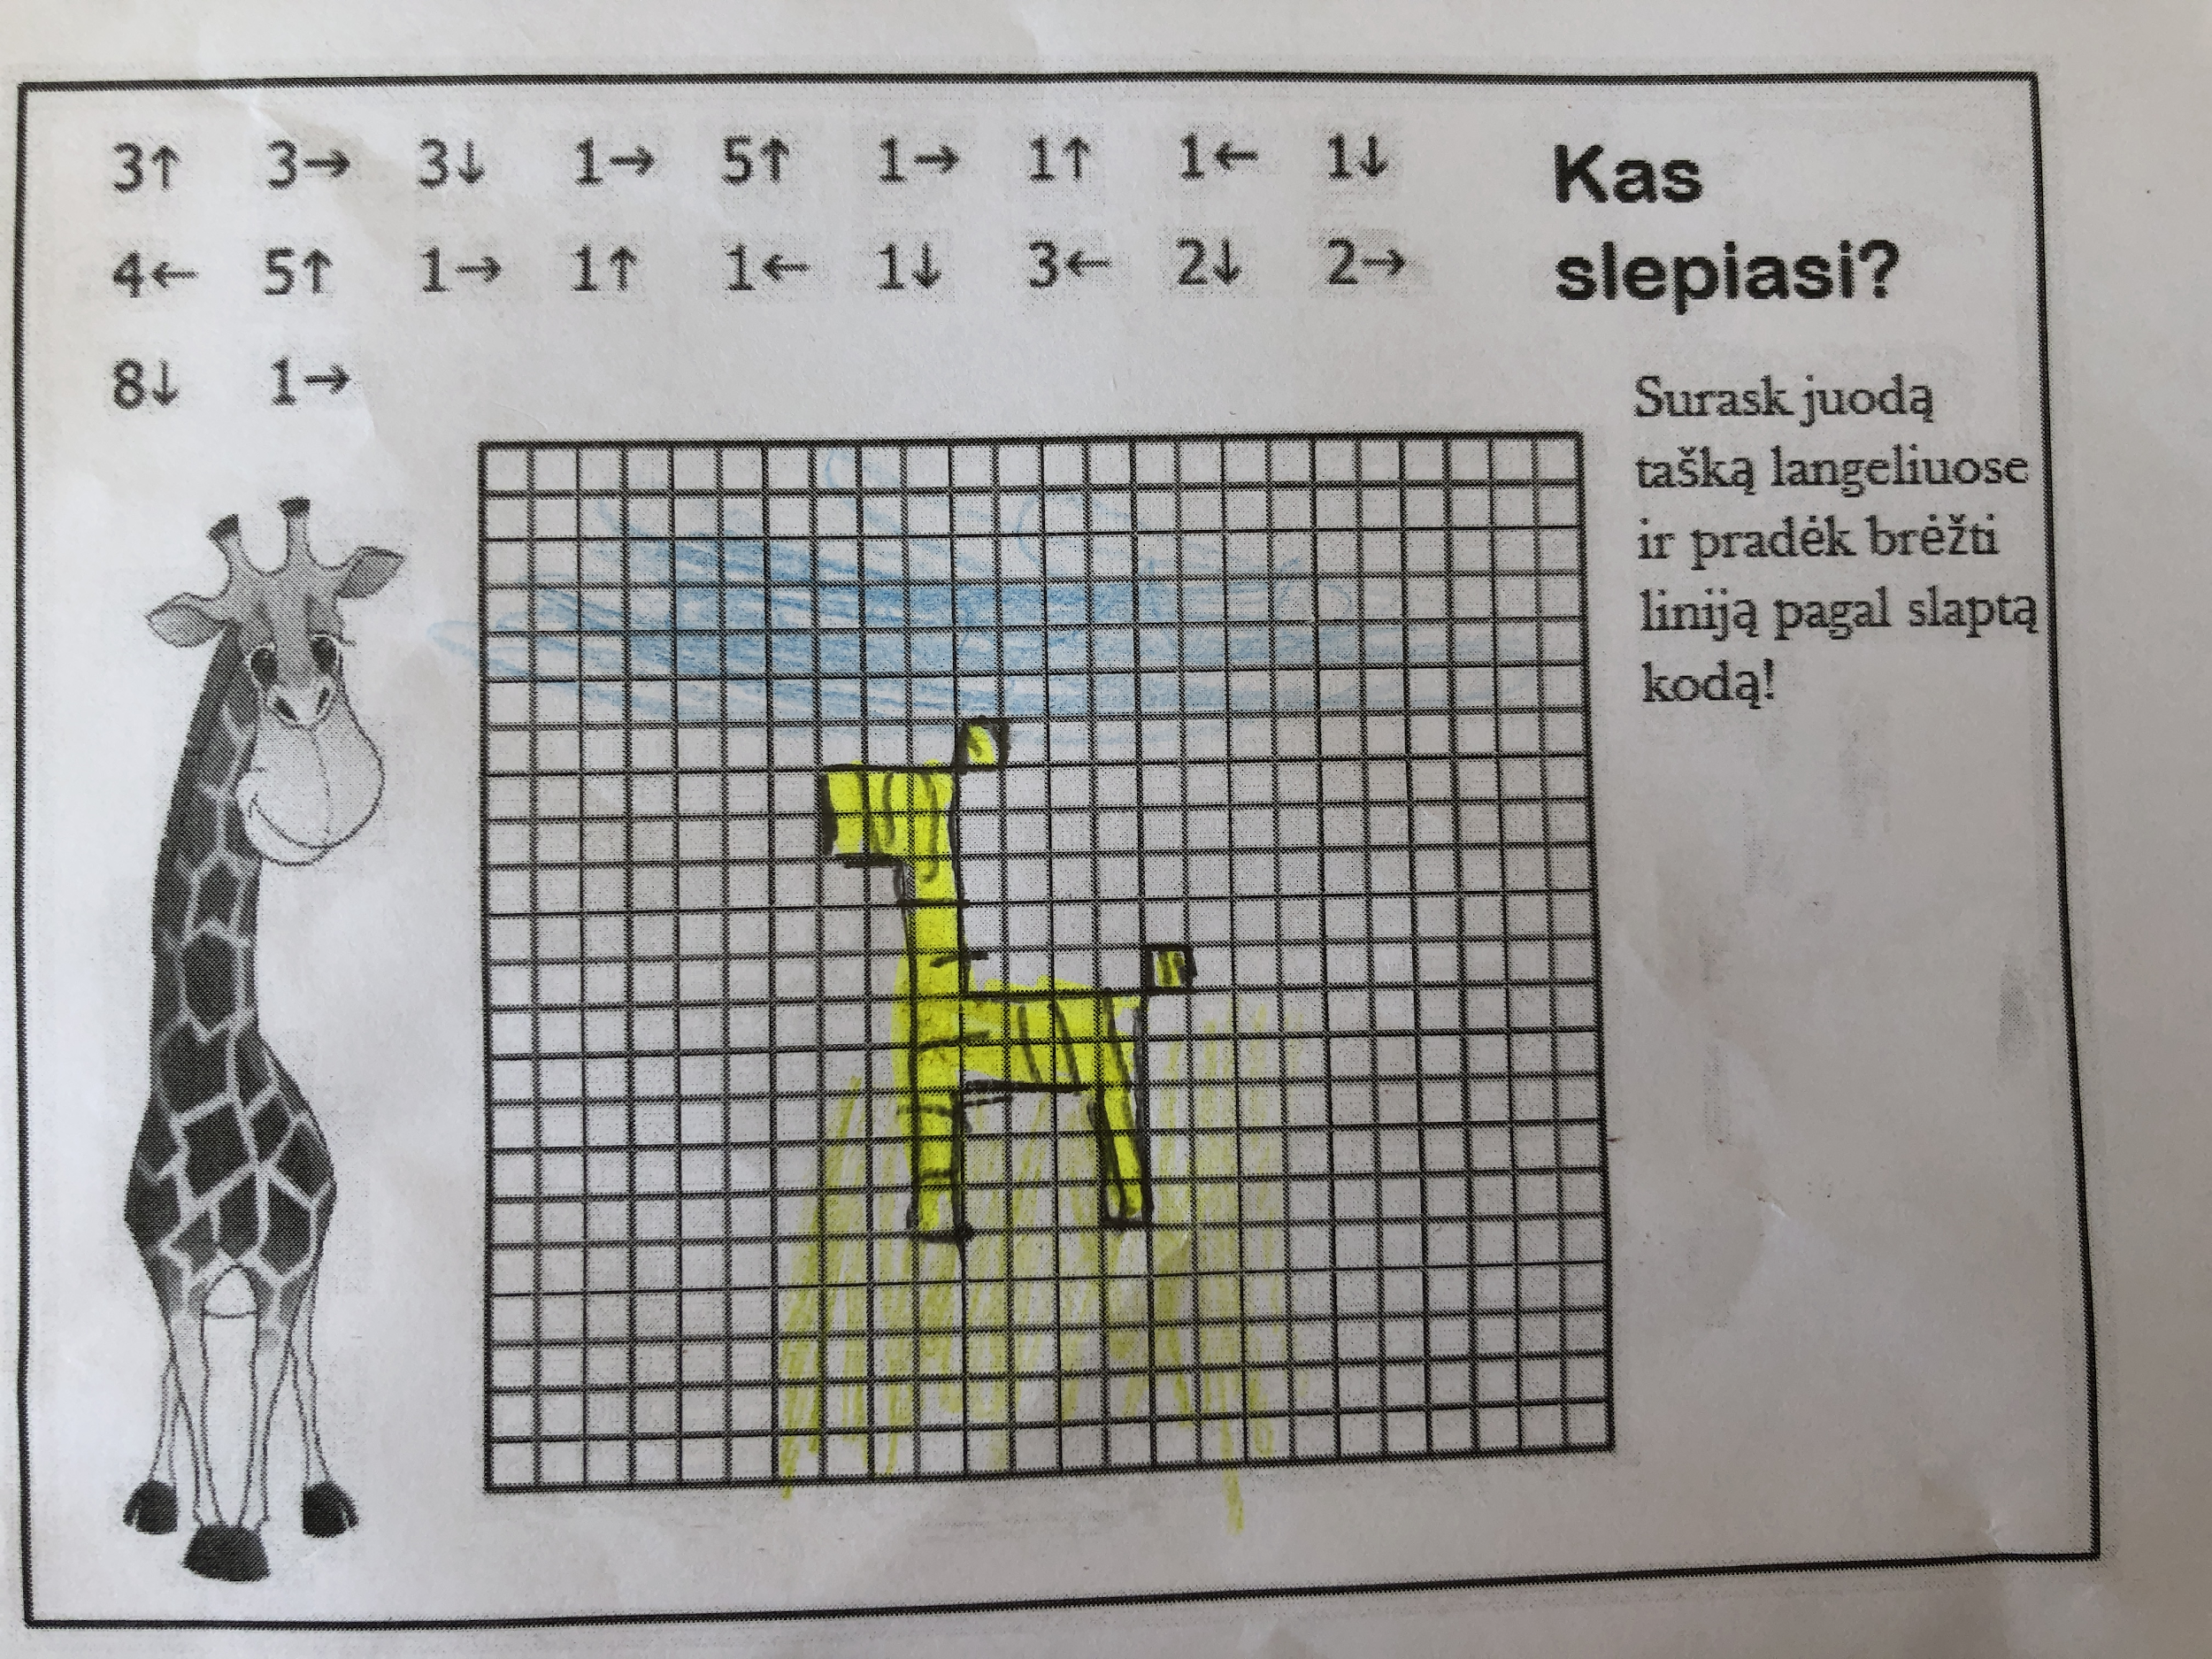

Slide 16
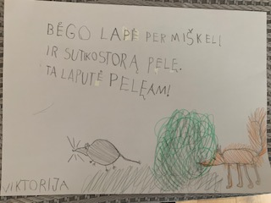

Slide 17
